Slide 1
Czech II
týden 2

Slide 2
Co jsi dělal? / Co jsi dělala?
minulý čtvrtek
včera (yesterday)
minulý rok
minulé pondělí
minulý měsíc
minulý týden
o víkendu

Slide 3
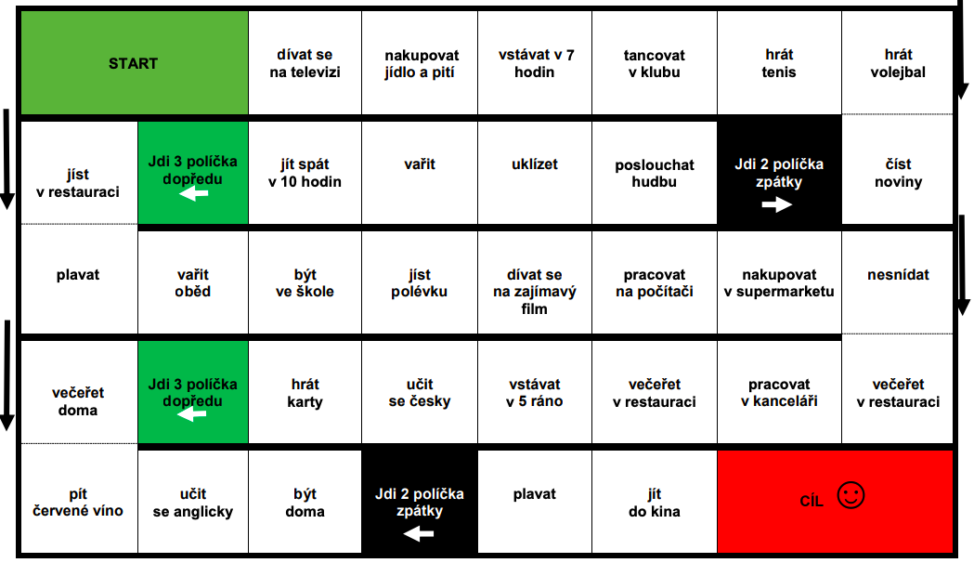
Člověče nezlob se!

Slide 4
PS 9+8 /64

Slide 5
Word order in a Czech sentence
The word order in a Czech sentence is very flexible.
      V sobotu ráno jdu do kavárny na snídani.
      V sobotu ráno jdu na snídani do kavárny.
      Do kavárny na snídani jdu v sobotu ráno.
      Do kavárny v sobotu ráno jdu na snídani.
      Na snídani do kavárny jdu v sobotu ráno.
      Na snídani v sobotu ráno jdu do kavárny.
All the sentences above have the same meaning. „Saturday morning I go to breakfast in the cafe.“.
But there are some “words“ which are always placed in the same position in a sentence.

Slide 6
Druhá pozice (The second position in a sentence)
In the Czech language, there are two „words“ which are strictly placed in the second position.
Reflexive particle SE (jmenovat se, dívat se…)
Past tense auxiliary verbs (jsem, jsi, jsme, jste)
The second position doesn‘t necessarily have to be the second word in a sentence, but it is placed after the first piece of comprehensive information.
  Kdy se díváš na televizi? Jak se jmenuješ?
  Dívám se na televizi ráno. Jmenuju se Eva.
  Ráno se dívám na televizi. Moje maminka se jmenuje Dana.
  V sobotu ráno se dívám na televizi. Moje starší sestra se jmenuje Karla.
  Každou sobotu ráno se dívám na televizi.

Slide 7
Doplňte reflexivní sloveso se na správné místo ve větě.
Jak jmenuješ? –
Jmenuju Filip Dvořák. –
Moje maminka jmenuje Alice Dvořáková. –
Můj tatínek jmenuje Jiří Dvořák.
Můj mladší bratr jmenuje Vojtěch Dvořák.
Moje starší sestra jmenuje Klára. Je vdaná a nejmenuje už Dvořáková. Teď jmenuje Novotná.
Jak se jmenuješ?
Jmenuju se Filip Dvořák.
Moje maminka se jmenuje Alice Dvořáková.
Můj tatínek se jmenuje Jiří Dvořák.
Můj mladší bratr se jmenuje Vojtěch Dvořák.
Moje starší sestra se jmenuje Klára. Je vdaná a nejmenuje se už Dvořáková. Teď se jmenuje Novotná.

Slide 8
Doplňte auxiliár „být“ na správné místo ve větě.
(Já) Snídala v 7 hodin ráno.
(Ty) Vstával brzy ráno.
(My) Šli do školy.
(Vy) Četli v knihovně knihy o anatomii.
(Já)V pátek ráno pracoval a psal test.
Snídal jsem v 7 hodin ráno.
Vstával jsi brzy ráno.
Šli jsme do školy.
Četli jste v knihovně knihy o anatomii.
V pátek ráno jsem pracoval a psal jsem test.
When you use a reflexive verb in the past tense, the auxiliary verb is first in the second position:
„Díval jsem se na televizi.“
„Učila jsem se anatomii.“

Slide 9
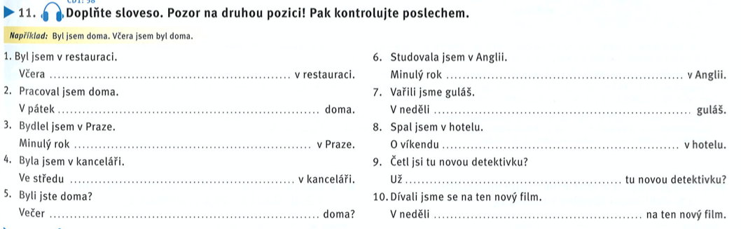
Cvičení 11/51
jsem byl
jsem studovala
jsem pracoval
jsme vařili
jsem bydlel
jsem spal
jsem byla
jsi četl
jste byli
jsme se dívali

Slide 10
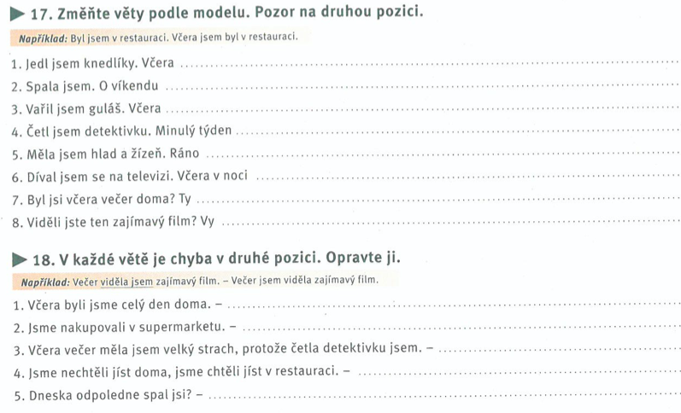
PS 17 + 18/66

Slide 11
Useful phrase
When using reflexive verbs in the 2nd person singular, the reflexive „se“ is contracted:
Díval jsi se na televizi?
Díval ses na televizi?
Jak jsi se měl o víkendu?
Jak ses měl o víkendu?
Co jsi si koupil?
Co sis koupil?

Slide 12
Kde byla Marina?
Dopoledne byla
  v práci
  ve škole
  v restauraci
Odpoledne byla
  na mítinku
  na koncertě
  na konferenci
Potom byla
  u kamaráda
  u kamarádky
  u doktora

Slide 13
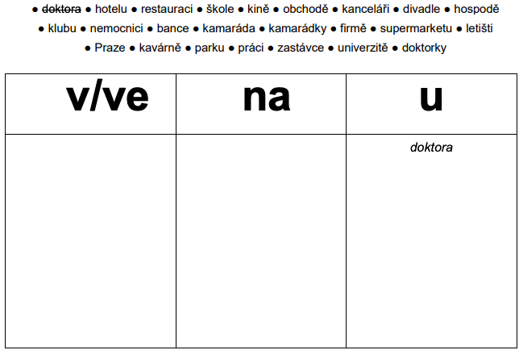
Hotelu
Restauraci
Škole
Kině
Obchodě
Kanceláři
Divadle
Hospodě
Klubu
Nemocnici
Bance
Firmě
Supermarketu
Kavárně
Parku
Práci
Praze
letišti
zastávce
univerzitě
kamaráda
kamarádky

Slide 14
The locative case
You already know two Czech cases - nominative (a basic form of a word) and accusative (which we use to express a direct object in a sentence).
Today we will speak about another case – the locative.
One of the meanings of the locative is to denotate location and it is the only one of the Czech cases which cannot be used without a preposition.
The prepositions used with the locative are for example: v, ve, na.

Slide 15
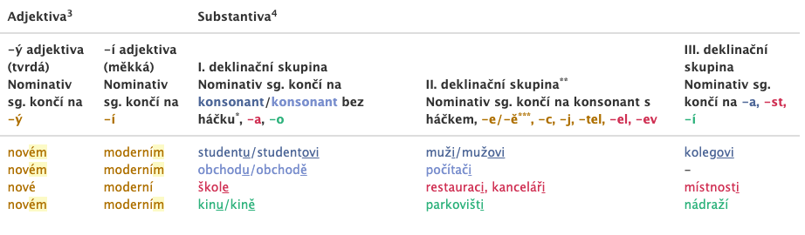
See the table for the endings of the locative.

Slide 16
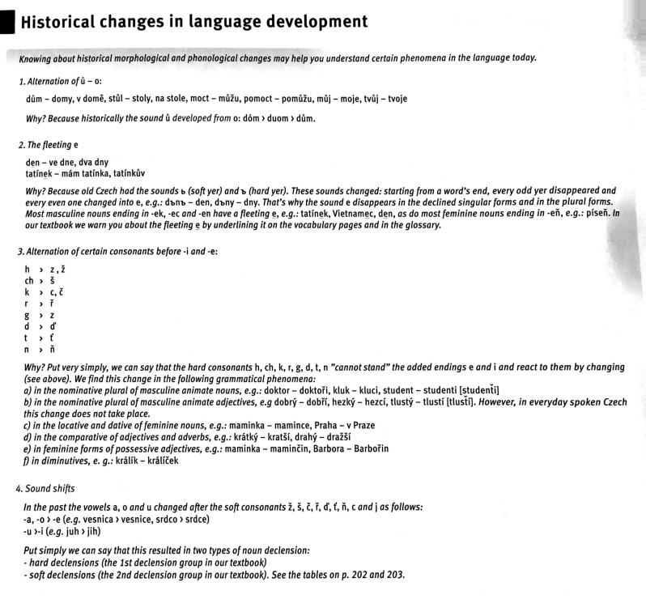

Slide 17
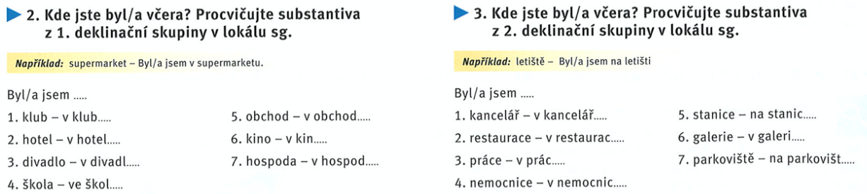
u
u/ě
i
i
u
u/ě
i
i
e
ě
i
i
e
i

Slide 18
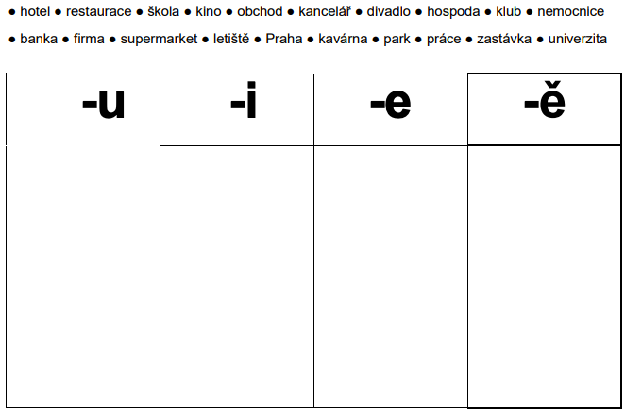
hotelu
obchodu
klubu
supermarketu
parku
restauraci
kanceláři
nemocnici
letišti
práci
škole
divadle
bance
zastávce
Praze
kině
obchodě
hospodě
firmě
kavárně
univerzitě
Masarykově univerzitě
Brně

Slide 20
Kde jsi byl / byla (včera, minulý týden, minulý měsíc, minulý rok…) ?
Byl / byla jsem v kině.
Byl / byla jsem na letišti.

Slide 21
Reflexive verbs
There are special verbs in the Czech Language called reflexive verbs.
jmenovat se, dívat se, mýt se, oblékat se, etc.
What does this pronoun "se" mean? In the Czech, we have two kinds of "se".
"Se" means nothing - It's just part of the verb that doesn't change. Its meaning has disappeared over time.
2) The pronoun "se" can mean itself - An example: the verb mýt x mýt se. "Mýt" - means to wash something. "Mýt se" - means washing oneself.
But even Czechs do not recognize the verbs in which “se” means something and in which there is only an empty formal part of the infinitive. Even Czechs have to learn this when learning the meanings of verbs. You will therefore have nothing else to do. I recommend you always check it in the dictionary (for example, dict.com) if the verb is reflexive or not.

